Slide 1

Anticipating Building Consumption
City of seattle
Maud Gesbert
Notes:
Sur cette présentation du projet qui consiste à anticiper

Slide 2

Sommaire
1. Problem statement
Provided data
Data Cleaning and Preliminary Analysis
Modeling
Results

Slide 3

1. Problem statement
Carbon-Neutral City in Terms of GHG Emissions

Slide 4

Objectives
Greenhouse Gas Emissions Neutrality by 2050
Predict the energy consumption and GHG emissions of non-residential buildings
Evaluate the relevance of the Energy Star Score to assess the GHG emissions
1. Problématique
Notes:
Ville va arrêter l’utilisation des combustibles fossiles (par exemple transport en commun entièrement passés à l’électricité)
Energy Star Score : Score attribué par l’entreprise Energy Star. Va de 1 à 100, grâce à des information structurelles et énergétiques, l’entreprise évalue la consommation des bâtiments en les comparant à des bâtiments similaires à travers les USA . Va donc comparer l’utilisation d’électricité, de gaz, et les émissions du bâtiment à des bâtiments de même structure (taille, nombre de personnes qui y travaillent, horaires d’ouverture..) à celle des bâtiments similaires dans le pays. La ville aimerait savoir si l’utilisation de cet indicateur peut améliorer les performances des modèles d’anticipation des rejets de GES et de consommation d’energie.

Slide 5
2. Provided data
Surveys conducted by city agents

Slide 6

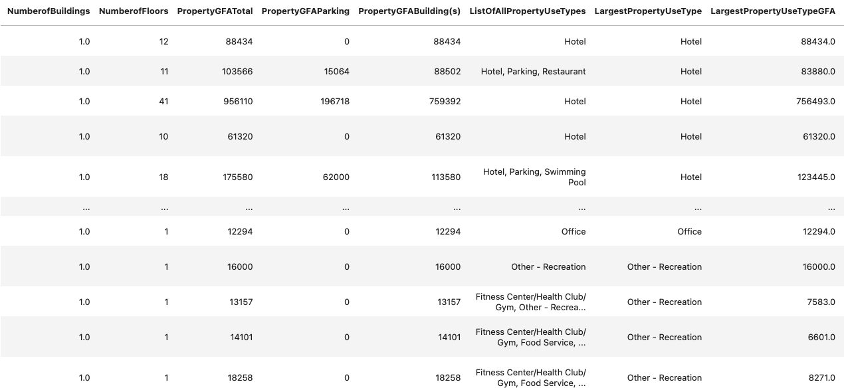
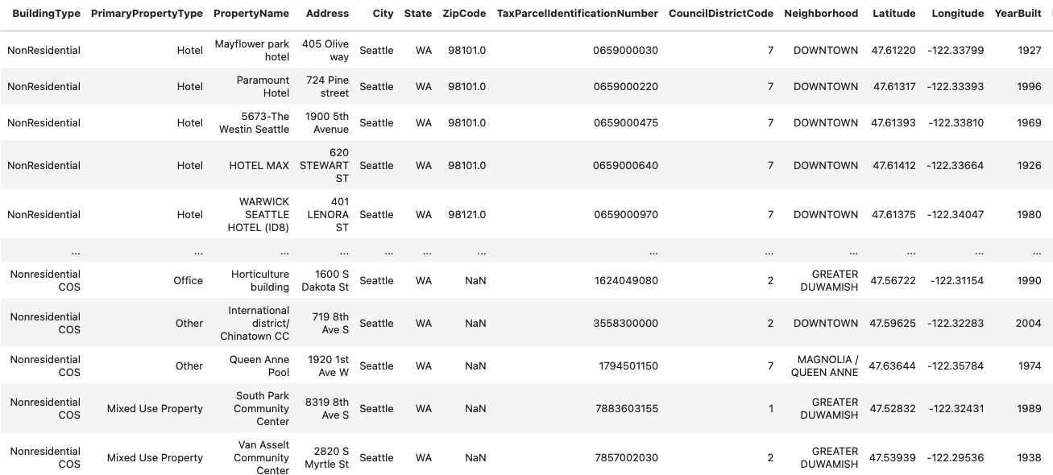

Relevés structurels et énergétiques
Conducted in 2016
On all buildings in the city
Extensive set of information for each building
Costly surveys
Structural assessments
2. Provided Data

Slide 7
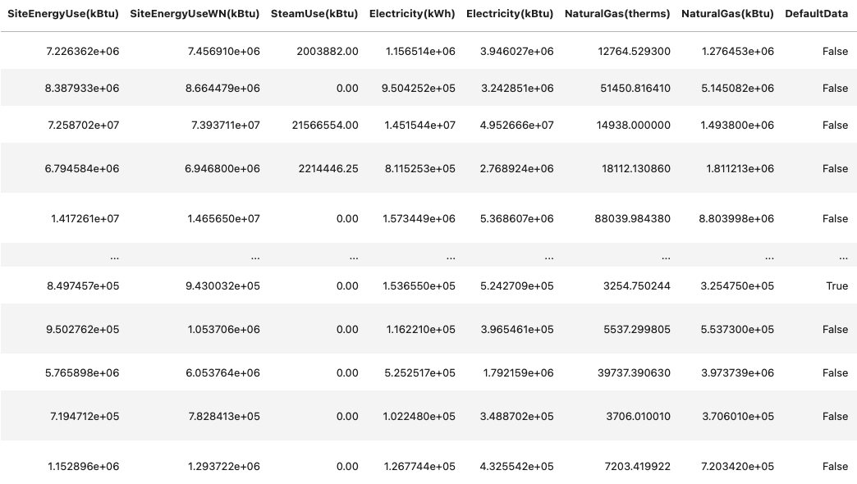
Energy assessments
Excerpt
2. Provided Data
Notes:
Default : Vrai si le propriétaire du bâtiment n’a pas rempli une ou plusieurs informations et que la ville a utiliser des informations passées/similaires aux autres batiments pour la remplir (ont été enlevés par manque de précision).

Slide 8
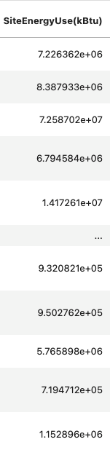
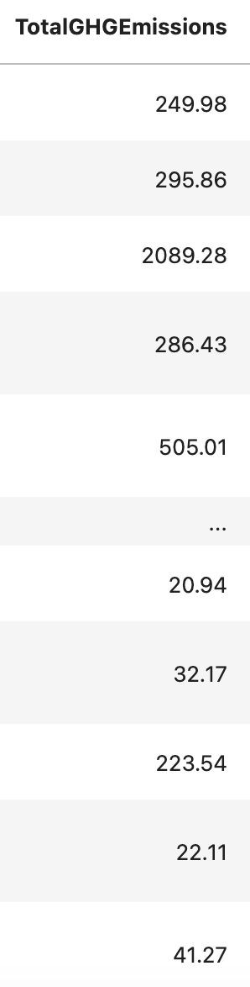
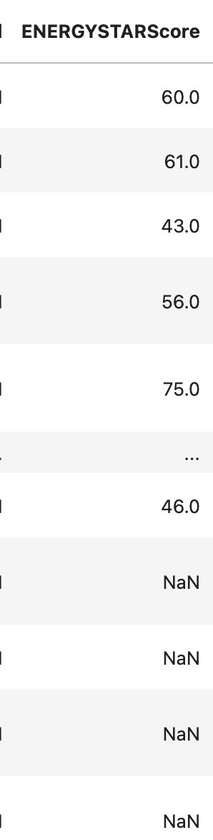
Target Variables
2. Provided Data
Notes:
Default : Vrai si le propriétaire du bâtiment n’a pas rempli une ou plusieurs informations et que la ville a utiliser des informations passées/similaires aux autres batiments pour la remplir (ont été enlevés par manque de précision).

Slide 9
3. Data Cleaning and Preliminary Analysis
Analysis of the dataset & Transformation of certain variables

Slide 10
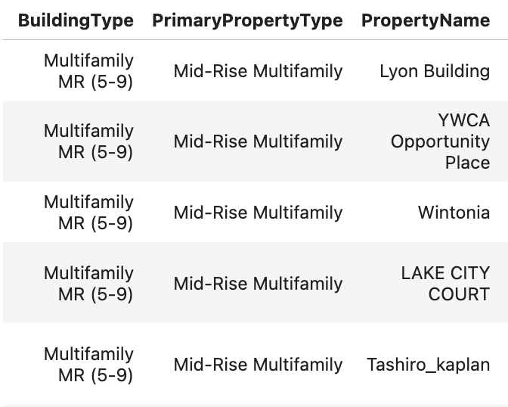
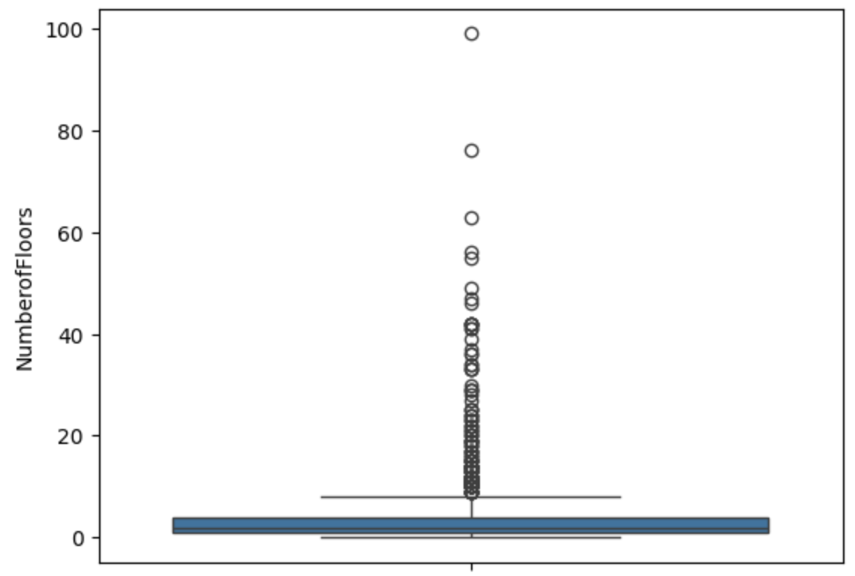

Nettoyage & Analyses préliminaires
1
2
3
Deleting
columns that are not useful
Deleting residential buildings
Deleting some outliers
3. Nettoyage et analyses préliminaires
Notes:
Suppression des colonnes inutiles Ville, état, numéro du batiment dans la base, numéro de taxation pour les impôts fonciers
Suppression des entrées qui ont des valeurs trop hautes pour certaines colonnes : risque de biaiser les modèles sensibles aux outliers

Slide 11
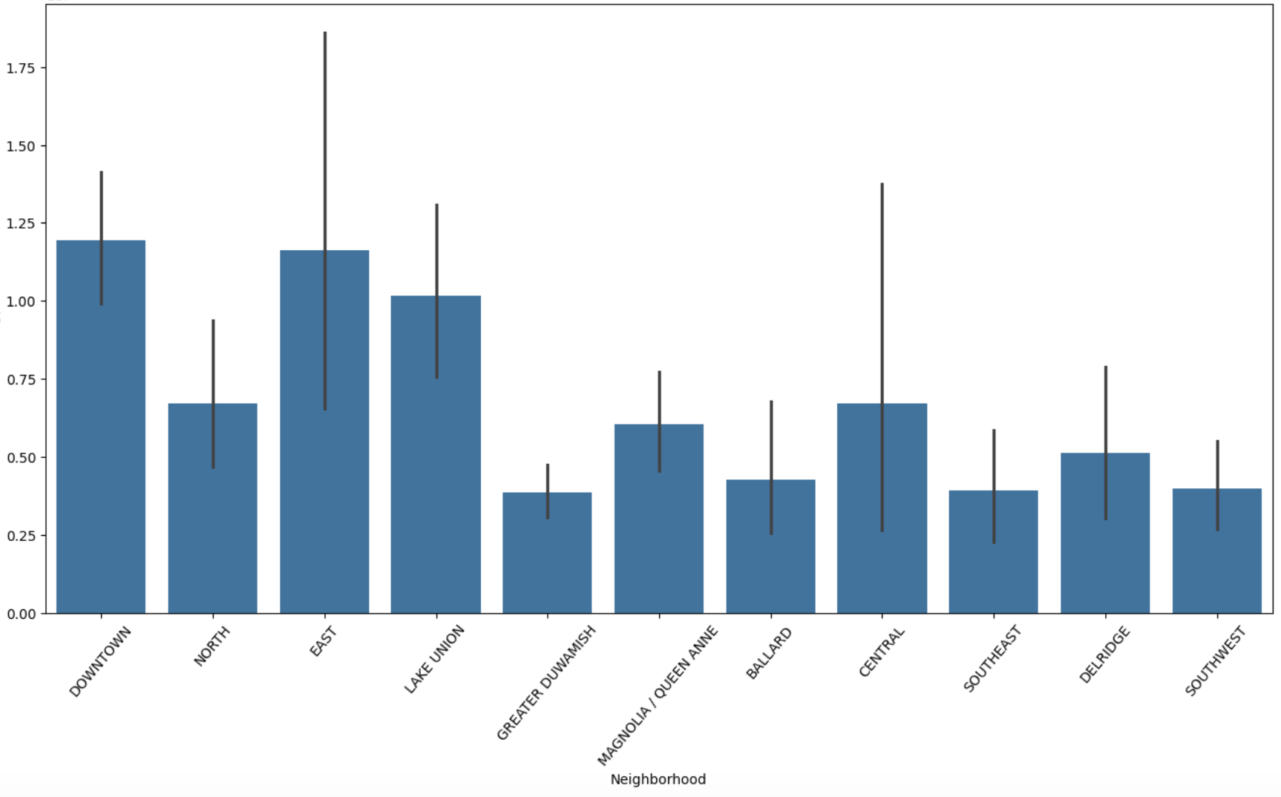
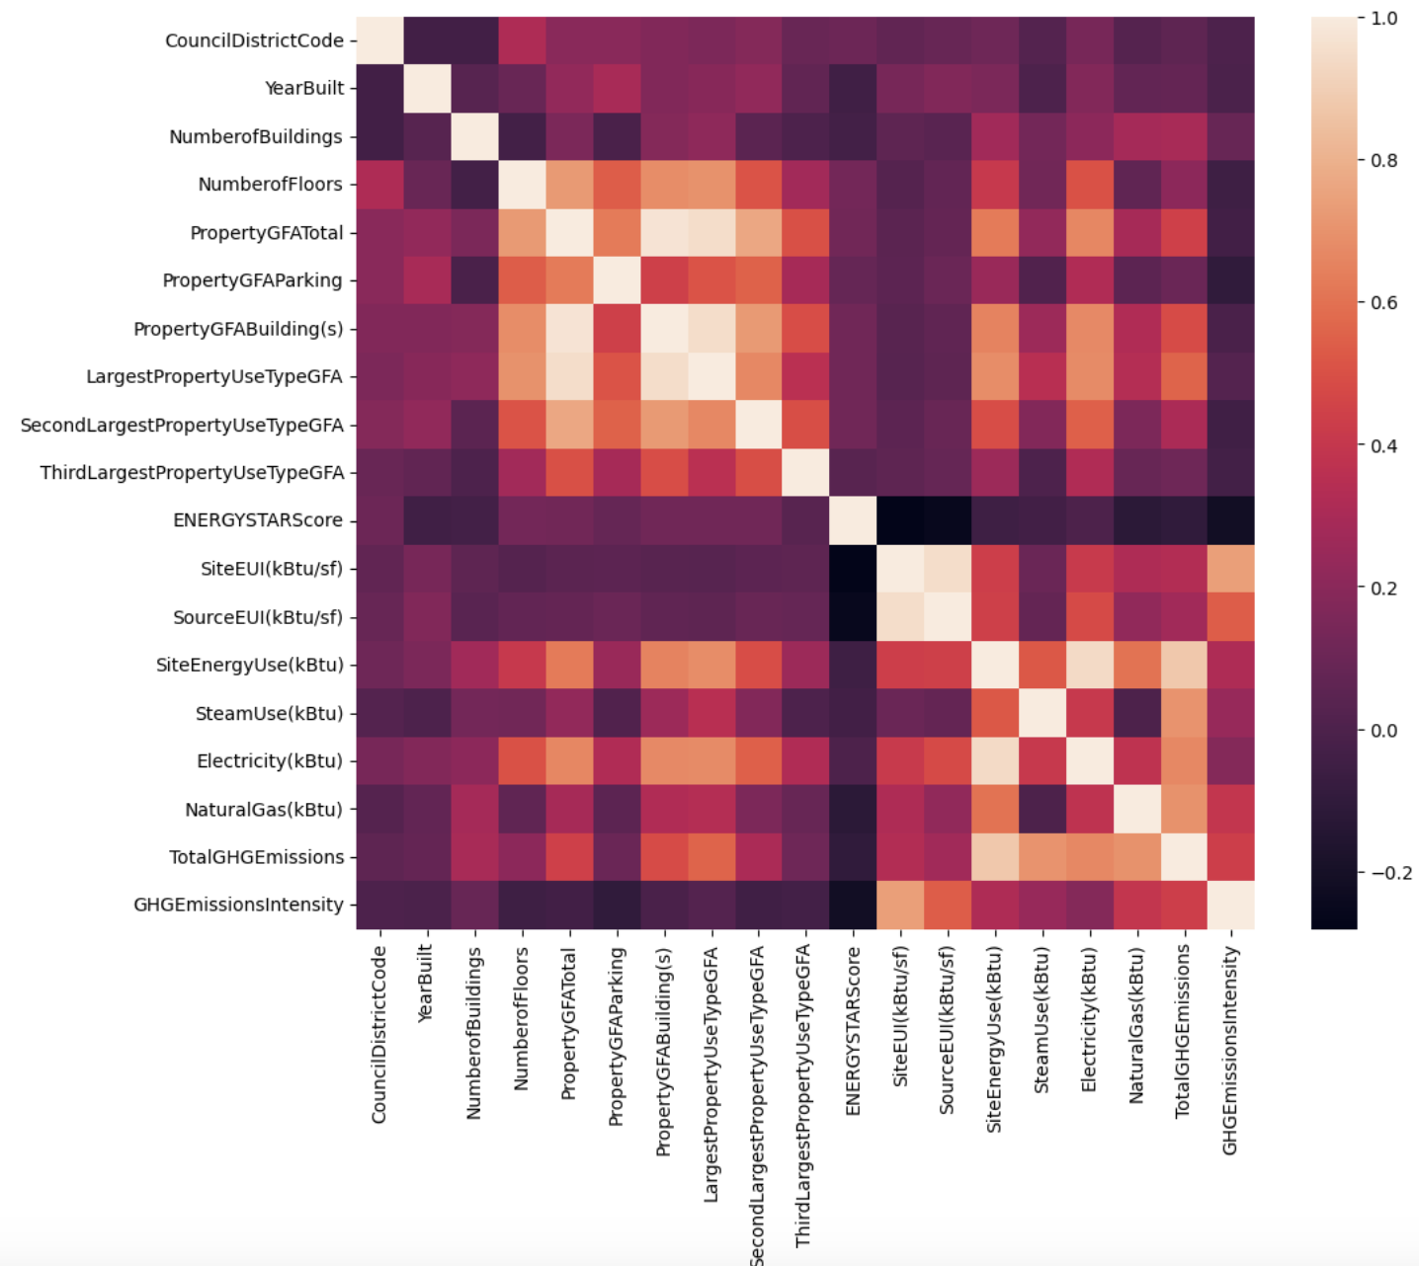
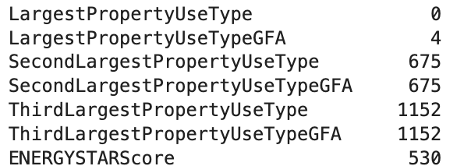
Nettoyage & Analyses préliminaires
4
5
6
Relationship between target variables and textual variables (neighborhood)
Handling and replacement of missing values
Correlation analysis between variables
3. Data Cleaning and Preliminary Analysis
Notes:
Variables non numériques : quartier. Cible ; Energie totale utilisée par le bâtiment, émission de GES
Les vraies valeurs manquantes : remplacement par KNN (energy star score) ou suppression (largest property use type)
Les valeurs manquantes dues au fait qu’il n’y a rien à mettre : second et third largest property types, remplacement par 0 ou par une phrase indiquant qu’il n’y en a pas

Slide 12
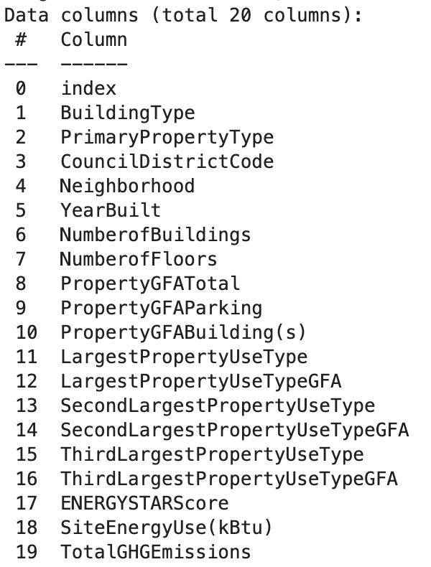
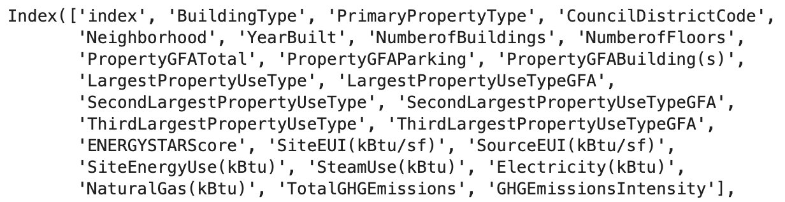
Nettoyage & Analyses préliminaires
Final removal of columns
Removal of "non-target" columns and those unavailable at the time of building construction
Remaining columns
3. Data Cleaning and Preliminary Analysis
Notes:
Energy Use intensity (utilisation d’energie divisée par la taille du bâtiment en m carrés)

Slide 13
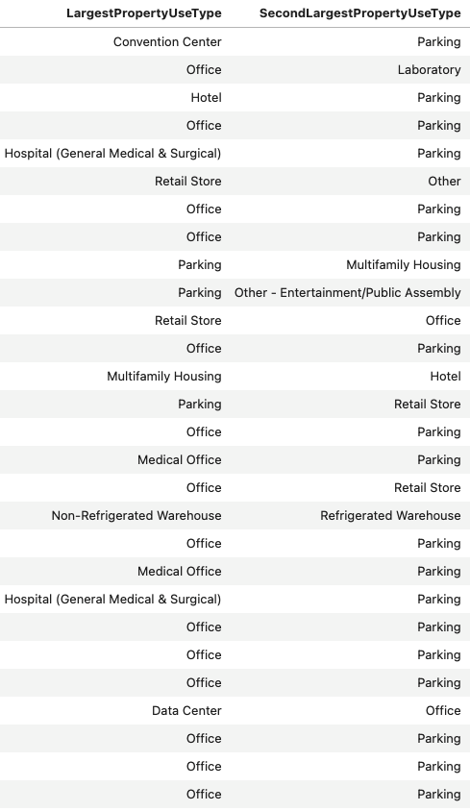
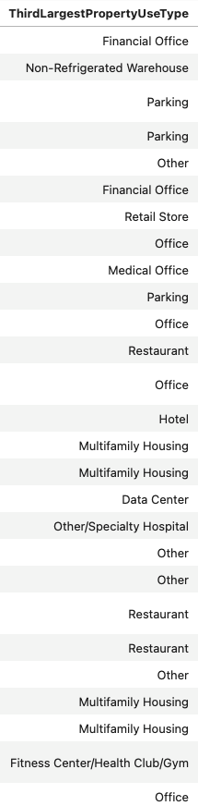
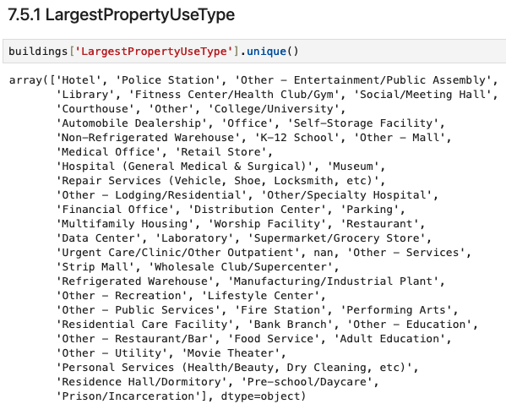
Transformation des variables catégorielles
Ensemble des valeurs possibles
3. Data Cleaning and Preliminary Analysis

Slide 14
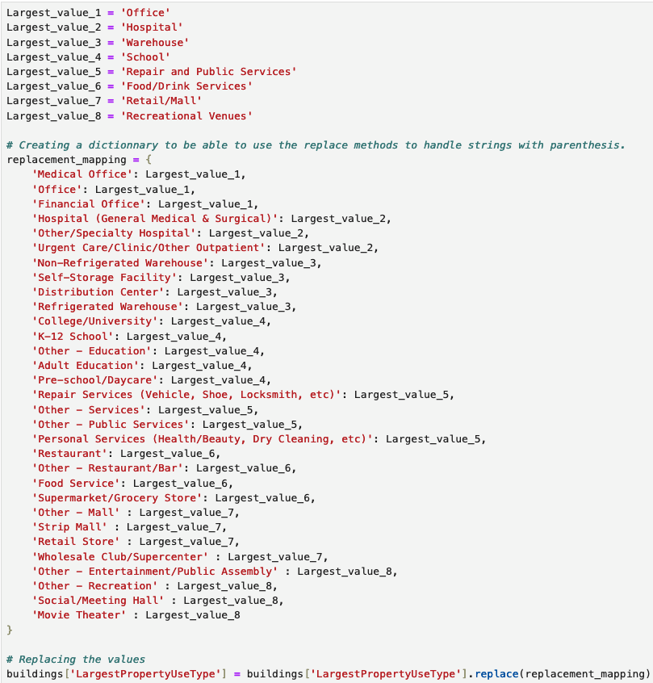
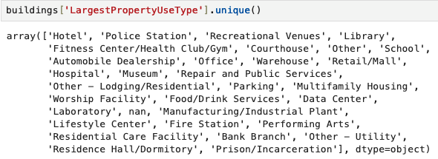
Transformation des variables catégorielles
Réduction des possibilités
3. Data Cleaning and Preliminary Analysis
Notes:
Regroupement des catégories similaires pour éviter la création de trop de colonnes lors de l’encodage

Slide 15
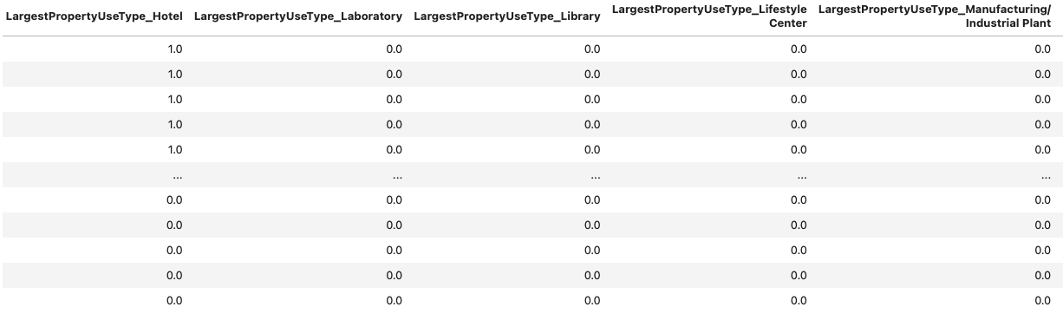
Transformation des variables catégorielles encodage
Suppression de la colonne initiale
Ajout de nouvelles colonnes
0 et 1
3. Data Cleaning and Preliminary Analysis
Notes:
L’encodage est fait car peu d’algorithme sont capables d’ingérer des données textuelles.
Utilisation de one hot encoding, qui va ajouter une colonne par possibilité (hotel, bureau, bibliothèque) et rajouter une colonne par possibilité, en fonction du bâtiment, cette colonne va être remplie par un 0 ou un 1.
Avantage : permet de faire traiter des données textuelles par des algo qui en sont incapables
Inconvénient : rajoute beaucoup de colonnes s’il y a beaucoup de possibilités, ce qui peut rendre l’algo long à tourner, voir diminuer sa performance.

Slide 16


Métriques de suppression
x
Suppression des colonnes inutiles et des VA
Encodage
Changement des valeurs
1 477 lignes × 112 colonnes
Initialement : 3 376 lignes × 46 colonnes
Résidentiels : 1 668 x 46 colonnes
Valeurs Aberrantes + Colonnes inutiles :
1 477 lignes x 20 colonnes
Suppression de 56% lignes & 57% colonnes
3. Nettoyage et analyses préliminaires
Notes:
Après suppression des bâtiments résidentiels et des valeurs abérrantes :

Slide 17
4. Modélisations
Mise en place des modèles d’apprentissage automatique

Slide 18
Choix des modèles
Modèles
Métriques
Valeurs continues Régression
Régression linéaire
Forêt aléatoire
Gradient Boosting
Support Vector Regression
R² (Coefficient de détermination)
Erreur quadratique moyenne
Temps d’exécution
Nombre de variables utilisées
4. Modélisations
Notes:
Utilisation d’un modèle simple de regression linéaire pour évaluer ses performances

Slide 19
Procédure générale
Ensemble des variables
Sélection des variables pertinentes
Sélection des hyperparamètres du modèle (nombre d’arbres, profondeur des arbres..)
Etude des résultats et du temps d’exécution du modèle
4. Modélisations
Notes:
Sélection des variables pertinentes : logique + variables qui influencent réellement le modèle

Slide 20
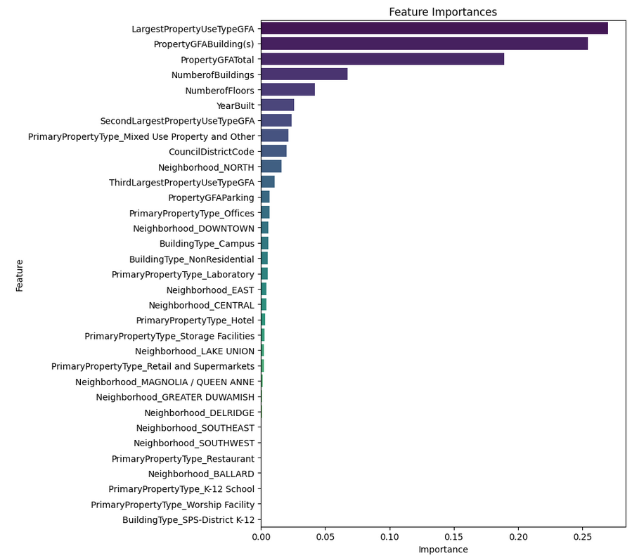
Forêt aléatoire
Sélection variables pertinentes
4. Modélisations
Notes:
L’importance des variables est calculée en fonction de la réduction d’erreur qu’elles apportent au modèle.
Plus une variable réduit l’erreur de prédiction lorsqu’elle est utilisée dans un arbre de décision, plus son importance est élevée.

Slide 21

Forêt aléatoire – Sélection des hyperparamètres
Nombre d’arbres
Profondeur maximale des arbres
Nombre d’échantillon nécessaire pour créer une séparation (nœud)
Nombre minimum d’échantillon pour faire une « feuille »
Le seuil : Sélection des variables avec une importance supérieure à une certaine valeur
* Source : MétéoSuisse-Blog | 30 octobre 2022
4. Modélisations
Notes:
https://www.meteosuisse.admin.ch/portrait/meteosuisse-blog/fr/2022/11/l-ia-au-service-la-prevision.html

Slide 22
5. Résultats
Comparaisons des différents modèles

Slide 23

Ensemble des modèles - Consommation
5. Résultats
Notes:
207,14 secondes = 3,45 minutes

Slide 24
Ensemble des modèles - Emissions
5. Résultats
Notes:
223,59seconds = 3,7 minutes
Temps d’exécution pas très important car modèle n’est pas utilisé en situation critique.

Slide 25
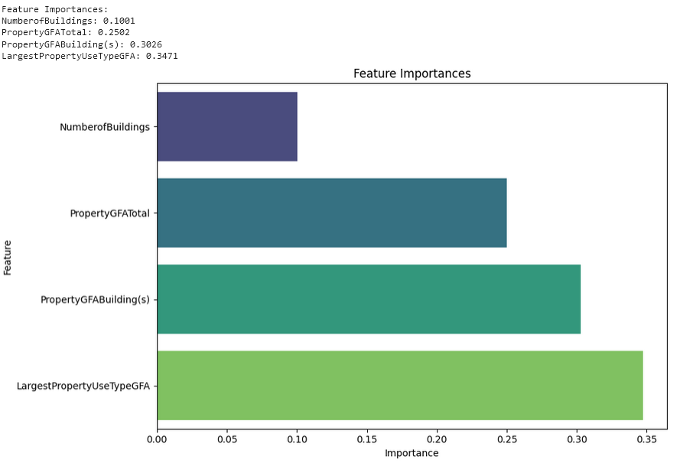
Forêt aléatoire – hyperparamètres
Nombre d’arbres - 500
Profondeur maximale des arbres - Aucune
Nombre d’échantillon nécessaire pour créer une séparation (nœud) - 2
Nombre minimum d’échantillon pour faire une « feuille » - 1
Le seuil : Sélection des variables avec une importance supérieure à une certaine valeur – Seuil à 0,05
5. Résultats
Notes:
L’importance des variables est calculée en fonction de la réduction d’erreur qu’elles apportent au modèle.
Plus une variable réduit l’erreur de prédiction lorsqu’elle est utilisée dans un arbre de décision, plus son importance est élevée.

Slide 26
Energy star score - consommation
5. Résultats

Slide 27
Energy star score - émissions
5. Résultats

Slide 28

Energy Star Score
Consommation
Emissions
Ajout de l'Energie Star Score aux variables d’entrée
Dégrade la qualité des prédictions
Ajout de l'Energie Star Score aux variables d’entrée
Ne change rien
5. Résultats

Slide 29
6. Conclusion

Slide 30
Conclusion
Résultats peu concluants R² ne dépasse pas 0,64 (au moins 0,7 pour mettre un modèle en prod)*
Plus de bâtiments : (bâtiments non résidentiels représentent 1 668 lignes, c’est peu)
Pistes amélioration ML:
Amélioration du feature engineering
Recherche plus poussée d’hyperparamètres (NB : Certaines recherches prennent beaucoup de temps à se compléter)
Tests sur d’autres types de modèles de régression
Pistes d’amélioration jeu de données:
Information sur le type de construction (matériaux, isolation etc)
Temps d’exécution : Dépend du système sur lequel le modèle tourne (gradient boosting)
*Kuhn, M., & Johnson, K. (2013). Applied Predictive Modeling. Springer.
James, G., Witten, D., Hastie, T., & Tibshirani, R. (2013). An Introduction to Statistical Learning: with Applications in R. Springer.
6. Conclusion
Notes:
R2 autour de 0.7 ou plus : Un R2R^2R2 de 0.7 ou plus est souvent considéré comme bon pour des modèles de régression dans de nombreux domaines. Cela signifie que 70% de la variance des données est expliquée par le modèle, ce qui est souvent suffisant pour des applications pratiques
R2 entre 0.5 et 0.7 : Un R2R^2R2 dans cette gamme peut être acceptable pour certaines applications où des prévisions moins précises sont tolérées. Cela peut être le cas dans des domaines où les données sont très bruitées ou complexes, et où un R2R^2R2 plus élevé est difficile à atteindre.

Slide 31

Merci

